Slide 1

ISEN INFO
Démonstration
Introduction
1
2
3
Conclusion

Slide 2

Introduction
Démonstration
Introduction
1
2
3
Conclusion

Slide 3
Sommaire
Démonstration
Introduction
1
2
3
Conclusion
Gestion de Projet
Méthodes utilisées
Outils mis en place
Organisation
Tests
Choix techniques
Structuration de la donnée
Architecture logicielle
Langages de programmation
Systèmes d’exploitation
Résultat obtenu
Difficultés rencontrés
Utilisabilité de la solution
Sécurité
Valeur ajoutée

Slide 4

Gestion de projet
Démonstration
Introduction
1
2
3
Conclusion

Slide 5






Gestion de projet : Les méthodes utilisées
Démonstration
Introduction
1
2
3
Conclusion
Mme BENYOUSSEF
Sprint
1 semaine
Idée du projet
Planification
2 mois
Livraison
Validation du projet
Présentation du projet

Slide 6

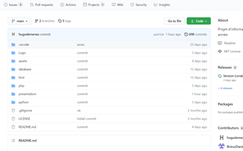
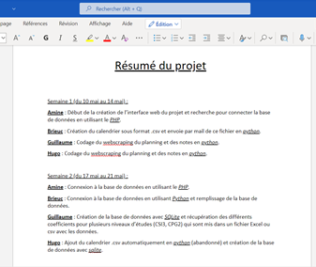
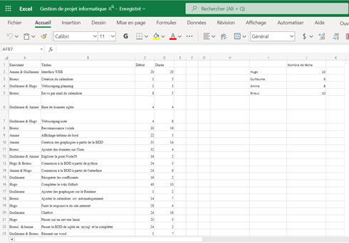
Gestion de projet : Les outils mis en place
Démonstration
Introduction
1
2
3
Conclusion

Slide 7


Gestion de projet : Organisation
Démonstration
Introduction
1
2
3
Conclusion
Réunion teams et planning

Slide 8








Gestion de projet : Les Tests
Démonstration
Introduction
1
2
3
Conclusion
Shift Left
Détection Anticipée
Coûts
Réduits
Temps
Gagné
Distribution
En douceur

Slide 9

Choix techniques
Démonstration
Introduction
1
2
3
Conclusion

Slide 10

Choix techniques : Structuration de la donnée
Démonstration
Introduction
1
2
3
Conclusion
MCD
User
Obtenir
username
password
email
Posséder
0,n
1,1
1,1
1,1
Marks
Planning
id
title
mark
date
username
id
subject
teacher
room
date
start
end
Username

Slide 11



Choix techniques : Architecture logicielle
Démonstration
Introduction
1
2
3
Conclusion
Différentes étapes logicielles

Slide 12





Choix techniques : Langage de programmation
Démonstration
Introduction
1
2
3
Conclusion
Différents langages
CSS
HTML

Slide 13



Choix techniques : Systèmes d’exploitation
Démonstration
Introduction
1
2
3
Conclusion
MacOS, Windows et Linux (Ubuntu)

Slide 14

Résultat obtenu
Démonstration
Introduction
1
2
3
Conclusion

Slide 15

Résultat obtenu: Difficultés rencontrées
Démonstration
Introduction
1
2
3
Conclusion
Difficultés et solutions

Slide 16

Résultat obtenu: Utilisabilité de la solution
Démonstration
Introduction
1
2
3
Conclusion
Téléphone tablette etc…

Slide 17
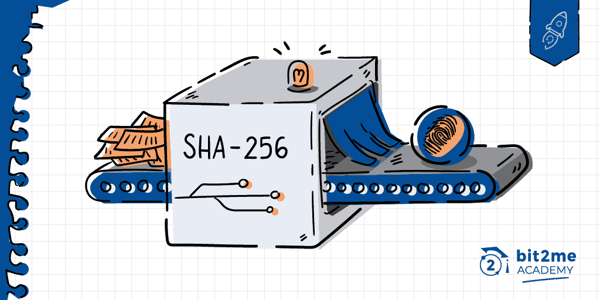
Résultat obtenu: Utilisabilité de la solution
Démonstration
Introduction
1
2
3
Conclusion
Sécurité

Slide 18



Résultat obtenu: Valeur ajoutée
Démonstration
Introduction
1
2
3
Conclusion
Reconnaissance vocale, notifications

Slide 19

Conclusion
Démonstration
Introduction
1
2
3
Conclusion
Notes:
Respect des délais, périmètre fonctionnel, exigences

Slide 20

Ouverture : La suite ?
Démonstration
Introduction
1
2
3
Conclusion

